Slide 1
若者正社員チャレンジ事業 IT技術者(プログラマ)実習カリキュラム
1.座学実習（情報処理基本）について
2024/01/10

Slide 2
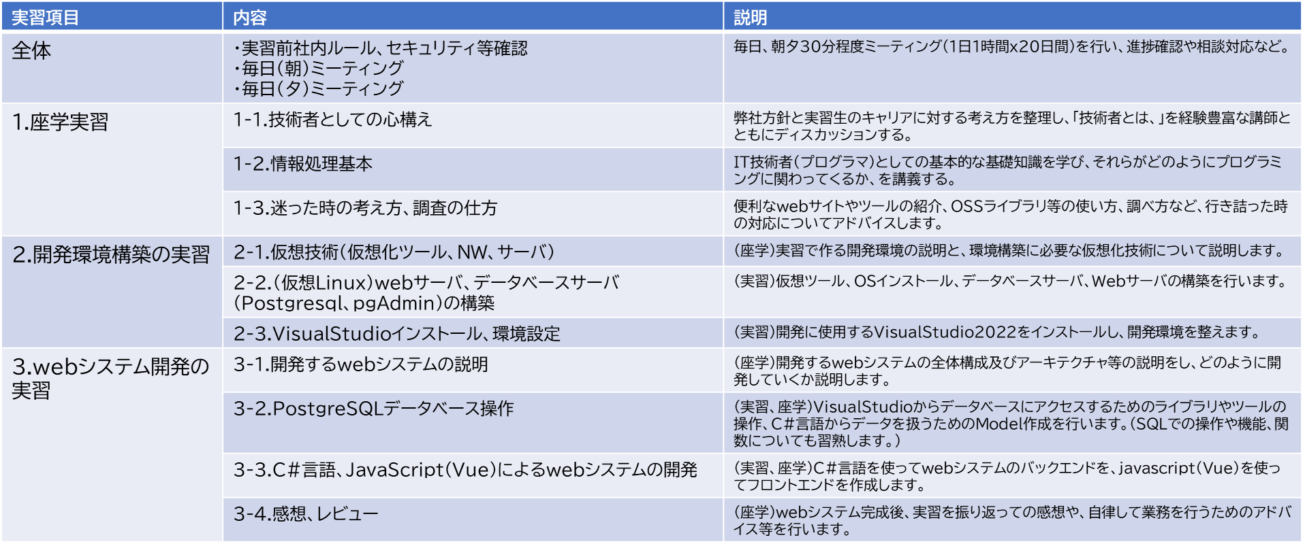
はじめに
本資料では、IT技術者(プログラマ)育成カリキュラムの「1.座学実習(情報処理基本)」について説明いたします。

Slide 3
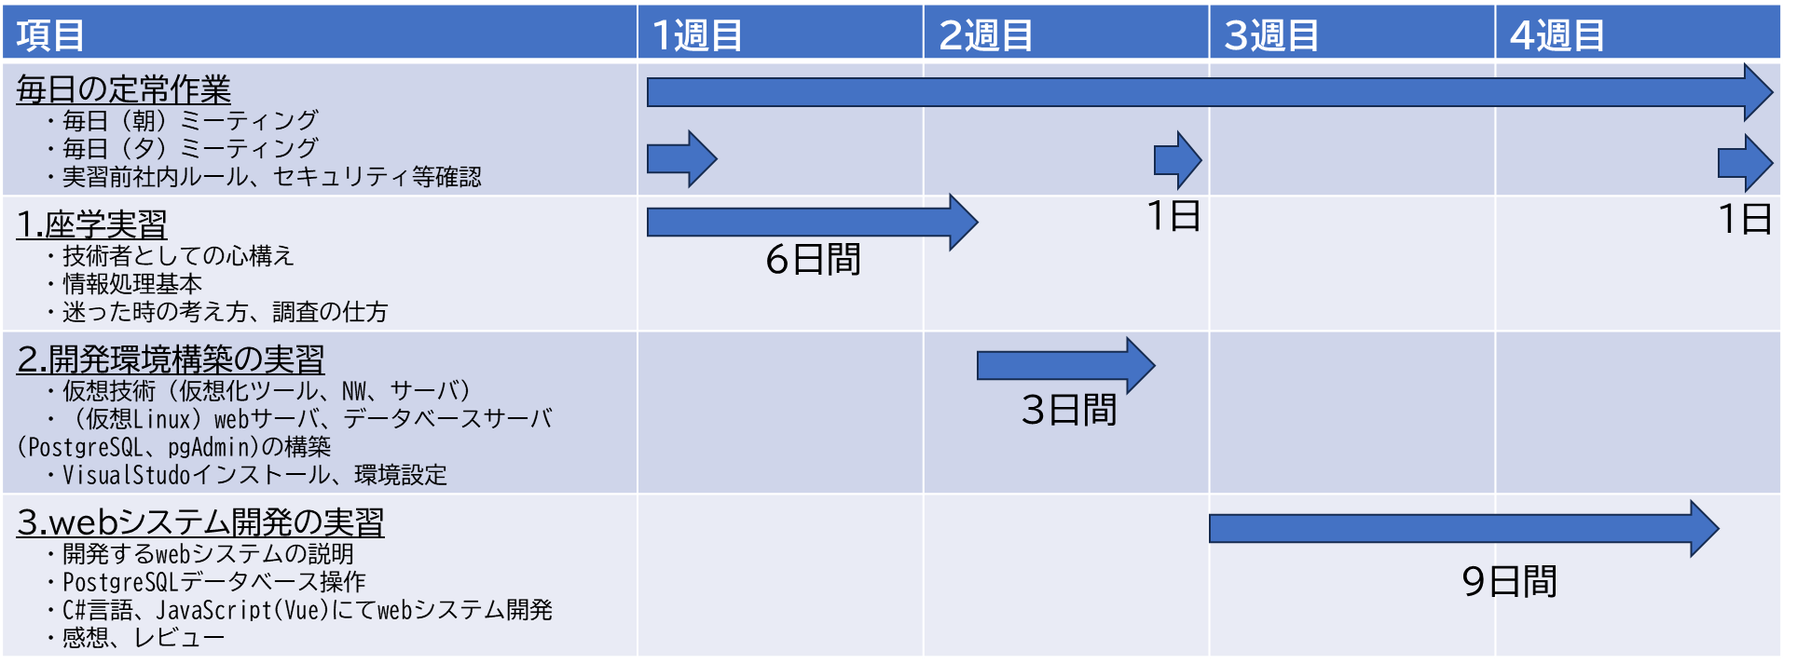
はじめに
スケジュールは、以下の通りです。

Slide 4

実習目的と達成目標
各項目の目的と達成目標
実習では、単なる形式上の知識だけではないシステム開発に必要な暗黙知（実務を通じてでしか伝承できない、簡単に言語化できない知識）を教えます。この実習を通じて、自律的に考え行動し、開発を進めることができる態度を身につけます。
項目 | 目的 | 達成目標
1.座学実習（情報処理基本） | 基本的な技術について体系的に理解することで、各技術の関連性やつながりを理解する。 | 各技術の関連性やつながりを理解する。
2.開発環境構築の実習 | 動作環境、開発環境を自身で調べながら構築することにより、ハード、ＯＳ等の知識の必要性を理解する。 | 開発環境、動作環境の構築を一人称できる。
3.webシステム開発の実習 | Webシステム開発を通して、理論やフレームワーク、ライブラリなど、多くの知識と経験が必要になることを理解する。 | Webシステム開発を行い、動作環境で動かす。
「IT技術者（プログラマー）として自律的に考え行動し、開発を進めることができる。」

Slide 5
目次
7
１１
１9
26
33
47
53
55
67
7３
88
10２
１20
１27
１37
145
1-1.技術者としての心構え ・・・・・・・・・・・・・・・・・・・・・・・・・・・・・・・・・・・・・・・・・・・・・・・・・・・・・・・・・・・・
1-1-1. IT技術者のイメージ
1-1-2.技術分野のご紹介
1-1-3.マクロシステムの理念/方針
1-1-4.キャリアデザイン
1-1-5.経験からのアドバイス
1-2.情報処理基本 ・・・・・・・・・・・・・・・・・・・・・・・・・・・・・・・・・・・・・・・・・・・・・・・・・・・・・・・・・・・・・・・・・・・
1-2-1.ハードウェア
1-2-2.ソフトウェア
1-2-3.ネットワーク
1-2-4.データベース
1-2-5.アルゴリズムとデータ構造
1-2-6.システム開発
1-2-7.プログラミング
1-2-8.セキュリティ
【参考】参考図書

Slide 6
目次
１46
148
158
1-3.迷った時の考え方、調査の仕方 ・・・・・・・・・・・・・・・・・・・・・・・・・・・・・・・・・・・・・・・・・・・・・・・・・・・・
1-3-1.迷ったとき、どうしますか？
1-3-2.学びの場

Slide 7
1-1.技術者としての心構え

Slide 8
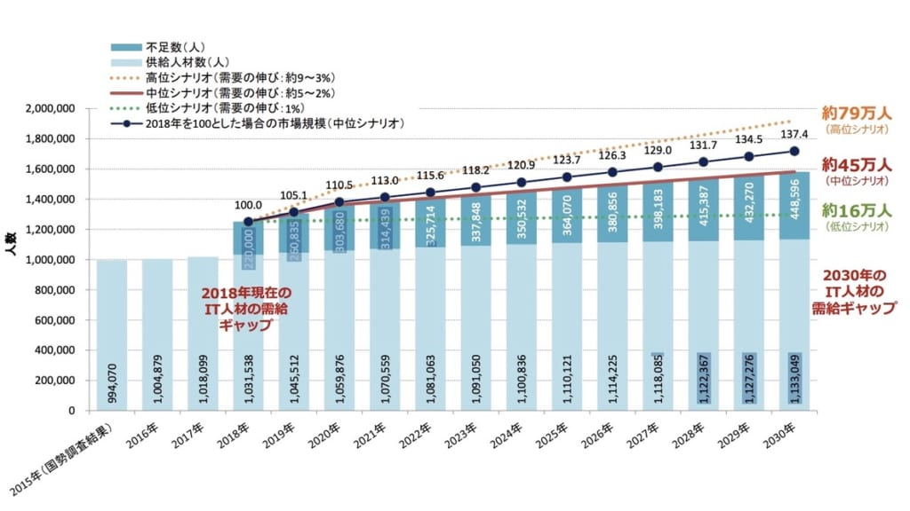
1-1.技術者としての心構え
世の中では「人材不足」を理由に、「簡単に技術者になれる」「高収入」などの甘い言葉で人集めを行いサポートなしに現場に投入され、大変な思いをする方が増えています。
実習生の技術者に対するイメージを経験豊富な講師とともにディスカッションし、どうキャリアデザインを考えるか？どこに進むべきかを考え、具現化します。
人材不足
経済産業省の調査(2019年3月)によると、2030年にはIT人材（主に情報サービス業、ITサービス・ソフトウェアなどを提供する企業、ITを活用する一般企業の情報システム部門などに所属する人材）の不足数が最大で約79万人になるという試算が出ています。
出典元：経済産業省の調査(2019年3月)
https://www.meti.go.jp/policy/it_policy/jinzai/houkokusyo.pdf

Slide 9
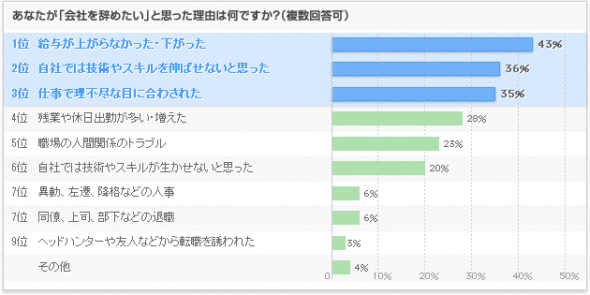
1-1.技術者としての心構え
若手人材の退職・転職理由
1位 給料が上がらなかった・下がった
最も多かった理由が、給料に関するものでした。やはり、収入に納得がいかないと、その職場を辞めたくなるエンジニアが多いのですね。
長年に渡って勤務していて、ある程度の責任ある仕事を任されているにもかかわらず、給料がそれに見合っていなければモチベーションも上がらないものです。
2位 自社では技術やスキルを伸ばせないと思った
そして、集計結果の第２位が、技術やスキルを伸ばせないと思ったことです。36％ですから、３人に１人以上の割合でこのように感じているということ。
技術力が全てのエンジニアにとって、やはりスキルアップは重要なテーマ。
特に、20代の若いエンジニアであれば、スキルを伸ばせない職場で働きたくないと考えるのは当たり前のことでしょう。
3位 仕事で理不尽な目に合わされた
次に多かった回答が、仕事で理不尽な目にあわされたという理由です。無茶苦茶な対応をさせられたのであれば、どのようなエンジニアでも納得いかないものです。
もちろん、どのような仕事であっても、お客様の要望を無条件でのまなければいけないケースもあります。
しかし、それがあまりにも理不尽であれば、辞めたいと思うのは当たり前ですよね。
ITエンジニアを辞めたい理由ランキング｜向いていない人の特徴と失敗しない転職活動の進め方
https://asiro.co.jp/media-career/7567/

Slide 10

1-1.技術者としての心構え
ディスカッション
実習生の技術者に対するイメージを経験豊富な講師とともにディスカッションし、どうキャリアデザインを考えるか？どこに進むべきかを考え、具現化していきましょう。
1-1-1. IT技術者のイメージ
1-1-2.技術分野のご紹介
1-1-3.マクロシステムの理念/方針
1-1-4.キャリアデザイン
1-1-5.経験からのアドバイス

Slide 11

1-1-1.IT技術者のイメージ
ディスカッションテーマ
IT技術者というと、どんなイメージを持ちますか？

Slide 12
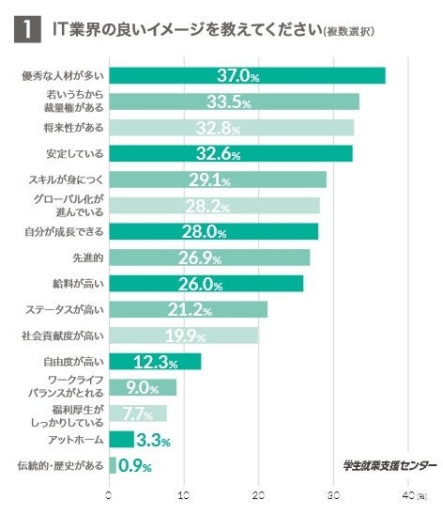
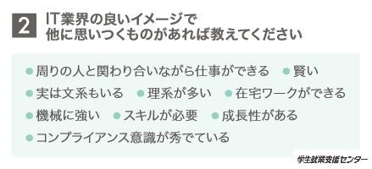
1-1-1.IT技術者のイメージ
「今後も伸びていく業界」の将来性にプラスイメージ
設問1、2ではIT業界の良いイメージについて選択式と自由記述式で聞きました。
選択式の設問では「優秀な人材が多い」37.0％「若いうちから裁量権がある」33.5％「将来性がある」32.8％「安定している」32.6％といった回答が多数を占めました。今後も引き続き伸びていく業界のイメージを持っていることが推測できます。
一方で、ワークライフバランスなどの項目ではスコアが低く、ハードワークのイメージも強いようです。
自由記述式の設問では「理系が多い」「機械に強い」といった理系専門職のイメージが多かった一方で、「文系もいる」「周りの人と関わり合いながら仕事ができる」といった回答も少数ですがありました。また、「在宅ワークができる」といったコロナ禍を受けた世代らしい回答もありました。
【学生業界別イメージ調査「IT業界編」】
https://prtimes.jp/main/html/rd/p/000000057.000058834.html

Slide 13
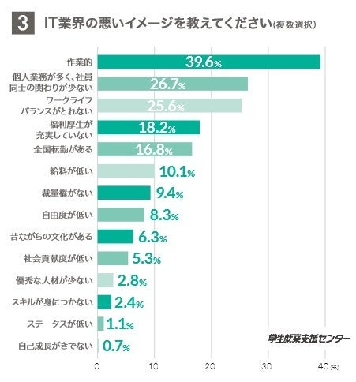
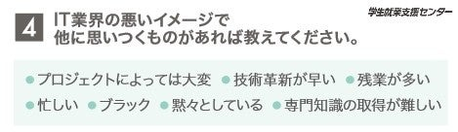
1-1-1.IT技術者のイメージ
「長時間労働・個人作業」のマイナスイメージ 技術変化の激しさも感じている
設問3、4ではIT業界の悪いイメージについて選択式と自由記述式で聞きました。
選択式で学生の回答で上位を占めたのが「作業的」39.6％「個人業務が多く、社員同士の関わりが少ない」26.7％「ワークライフバランスが取れていない」25.6％といったもので、黙々と個人作業を長時間行うイメージが強いようです。
前述の設問2のプラスイメージでは「周りの人と関わり合いながら仕事ができる」という回答もあり、学生の業界に対する理解度の差が業界へのイメージの差となって現れていると思われます。一方で「優秀な人材が少ない」「スキルが身につかない」などは低く、設問1の結果と同様にスキルなどを磨けるイメージがあることがわかります。
自由記述式で多かった回答は「残業が多い」「ブラック」などで、長時間労働のイメージが強いようです。また「専門知識の習得が難しい」「技術革新が早い」といった、技術変化が激しくついていくことが難しいとも感じているようです。

Slide 14
1-1-1.IT技術者のイメージ
調査結果からＩＴ技術者の実態を把握する
・IT業界は人手不足である： 長時間労働
IT技術が進歩する中で、IT業界全体は慢性的な人手不足といわれています。IT業界では常に技術が進化しており、さまざまな知識や経験が問われます。
しかし、ITエンジニアには経験が浅い人も多いことから業務に必要な知識やスキルの不足や、逆に古株のITエンジニアが最新の技術に対応できない場合もあります。現状クライアントや案件の数に対してITエンジニアの数が追いついておらず、1人当たりのエンジニアの稼働時間が多くなっています。
・ITエンジニアは残業が多い： 残業時間
ITエンジニアの仕事は残業が多いと言われています。ITエンジニアにかかわらず、エンジニアの仕事は工数を読むのが難しく、計算通りに進まないことが多いです。そのため、納期に間に合わせるための残業が増え激務になることが多いです。
また、突発的なトラブルや障害が発生した場合は、ユーザーの使用が少ない時間帯である夜中に対応することもあります。その場合も、残業は避けられません。
https://www.meti.go.jp/policy/it_policy/jinzai/houkokusyo.pdf

Slide 15
1-1-1.IT技術者のイメージ
調査結果からＩＴ技術者の実態を把握する
・案件に対する技術不足： スキル不足でも稼ぎ頭
案件を処理するスキルが不足しているということも、残業が多くなってしまう原因として考えられます。案件の概要を確認した時点で対応できると引き受けてしまったものの、知識や技術不足で処理や対応に時間がかかってしまう例もあります。
加えて、IT技術は日進月歩であり、新しい技術の導入が必要となることも多いです。そのため、ITエンジニアは常にスキルアップが求められ、新しい技術を勉強する時間も必要になります。
・ITエンジニアは客先常駐が多い： 自社ではなく客先の雇用形態に影響される
客先常駐とは、「自分の会社ではなくクライアント企業に派遣されて働く」という勤務形態です。ITエンジニアが担当する業務は、クライアントの社内システムや顧客情報に関するものなど、秘密情報に関わってくるものも多くあります。こういった業務に携わる場合、ITエンジニアはこの客先常駐の形態をとることが多いのです。
クライアントとの契約内容にもよりますが、客先常駐はテストなどの単純作業を強いられたり、クライアントの都合に従わなければならず残業が続いたりすることもあります。その一方で、他業種の知識を得られたり、自社以外のエンジニアと関わることで人脈を広げられたりできるといったメリットもあります。
https://www.meti.go.jp/policy/it_policy/jinzai/houkokusyo.pdf

Slide 16
1-1-1.IT技術者のイメージ
調査結果からＩＴ技術者の実態を把握する
・ITエンジニアの高い離職率： メンタル、体調不良
上記のような問題が原因となり、体調を崩したりメンタル面の不調を訴えたりする人が後を絶ちませんでした。厚生労働省の離職率調査によると、IT業界の平均離職率は11.8%程ですが、実際には1%以下の大手企業もあれば30%を超える中小やベンチャー企業もあります。
https://www.meti.go.jp/policy/it_policy/jinzai/houkokusyo.pdf

Slide 17
1-1-1.IT技術者のイメージ
求められるIT人材になるためには？
先端IT人材になる
第4次産業革命の進展の中、先端IT人材の需要は増加していくといわれています。それに伴い従来型IT市場は縮小し、従来型IT人材が過剰になる恐れがあります。
先端IT人材とはAIやビッグデータ、IoT、クラウドなど、最先端のIT知識・技術を持つ人材のことです。AI技術を活用した顔認証システムや自動運転、位置情報データを活用したマーケティングなどはすでに日常的に取り入れられており、今後さらに発展すると見込まれています。
現在ITエンジニアとして活躍している方でも、リスキリング（新しい職業に就くために、あるいは、今の職業で必要とされるスキルの大幅な変化に適応するために、必要なスキルを獲得すること）を視野に入れて、高度な技術や知識を得ていくことが大切です。AIやIoTなど先端IT技術の分野によっても求められるスキル・知識が異なるため、どの分野のエンジニアを目指すのか目標を定め、必要なスキルを身につけるとよいでしょう。
ヒューマンスキルを身につける
IT業界で必要とされているスキルのひとつに、ヒューマンスキルがあります。ヒューマンスキルとはその名のとおり人間力のことで「健全なコミュニケーションを行い、信頼関係を築く力」のことです。具体的にはコミュニケーションスキル、ヒアリングスキル、プレゼンテーションスキル、ネゴシエーションスキルなど、対人関係に関するスキルとされ、カッツ・モデルで考えると理解がしやすいでしょう。
カッツ・モデルでは、マネジメント層を3つに分類し、マネジメントに必要なスキルが3つあると定義しています。マネジメントに必要なスキルのうち、2つは役職によって重要度が変わりますが、残りの1つである「ヒューマンスキル」は、どの役職でも重要であるとしています。
そのため、ヒューマンスキルはプロジェクトチームやクライアントなどと良好な関係を築くために必要であることはもちろん、どのポジションであっても仕事をスムーズに進めるためには欠かせません。
業界を問わず、ビジネスのあらゆる場面で高い評価を得られるスキルなので、ぜひ意識して身につけていきましょう。
https://doda.jp/engineer/guide/it/021.html

Slide 18
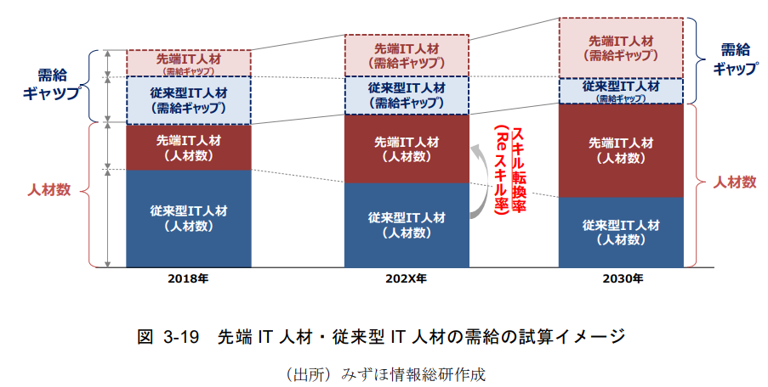
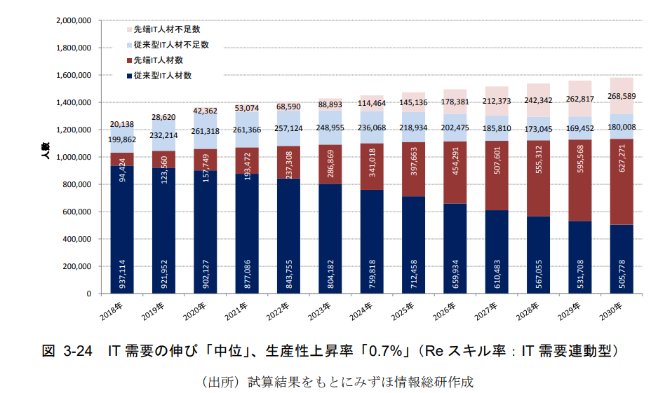
1-1-1.IT技術者のイメージ
IT人材となったその後・・・。
みずほ情報総研の「IT 人材需給に関する調査 」調査報告書では、IT 分野では、AI や IoT、ビッグデータ活用等、いわゆるデジタル技術の進展が目覚ましいことから、新たな IT 需要が拡大し、IT 需要構造が変化するとみられている。そのため、単純に IT 需要の拡大に応じて IT 人材需要が拡大するという見解だけでは、将来の IT 人材の需給を見誤る可能性がある。需要構造の変化と人材供給のバランスや需要構造に応じたスキル獲得（スキル転換）が出来なければ、例えば、デジタル技術に対応した IT 人材（先端 IT 人材）は需要が供給を上回る一方で、従来型の需要に対応した IT 人材（従来型 IT 人材）は、供給が需要を上回る状況を生み出す可能性もある。
https://www.meti.go.jp/policy/it_policy/jinzai/houkokusyo.pdf

Slide 19

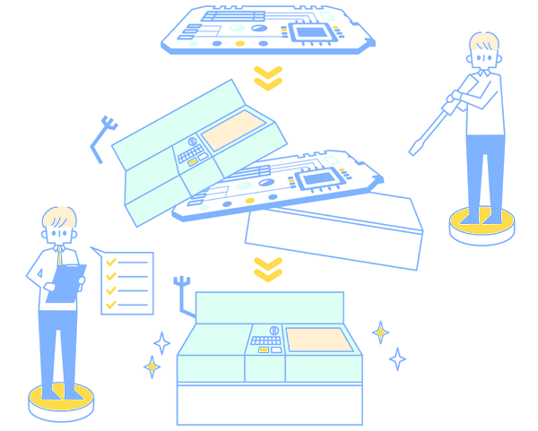


1-1-2.技術分野のご紹介
それでは、IT技術者がどのような場所で活躍しているのか？その分野と弊社が力を入れている分野について説明します。
ハードウェア
セキュリティ
ネットワーク
ソフトウェア

Slide 20
1-1-2.技術分野のご紹介
IT業界のITとは「Information Technology（情報技術）」の略です。一般的な印象として「パソコンなどの機器を使う仕事」という印象があるようです。
技術分野 | 説明
ハードウェア | IT業界に対して多くの人が抱く「パソコンを使う」という印象があります。パソコンは、情報処理やネット回線を使う上で必須とも言える機器です。IT業界の中でも「機器（ハードウェア）」は、そんなパソコンなどの機器を中心に扱う分野です。IT業界で必要になるのは、パソコンだけではありません。他にも、スマートフォンやタブレット、キーボードやマウス、印刷機などの周辺機器、ゲーム機などのインターネット接続やサービスが利用できる機器などがあります。近年では、家電にも色々な技術が使われており、テレビなどでもインターネットを利用したサービスを受けることができるようになっています。ですから、物によっては家電も含まれます。IT業界の中でもパソコンなどの機器を主として扱う分野がハードウェア分野になります。
ソフトウェア | 「中身（ソフトウェア）」は、機械の中身を主として扱う分野になります。機器（ハードウェア）を動かすためには、脳が必要です。その脳を扱う分野がソフトウェアの分野であると言えます。例えばパソコンの場合、機器だけ存在していても動いてくれません。中にパソコンの脳とも言うべきOSが入っていないと、本来の用途に基づいて使うことができません。このOS部分（脳の部分）を扱うのがソフトウェアの分野になります。機器（ハードウェア）の分野と比較しながら覚えると、すんなり覚えることができます。
情報処理やサービス | 情報処理やサービスの分野は、企業や個人事業主などが利用するソフトやハードウェアの導入や保守を担当する分野です。例えばA企業が、仕事に必要なシステムを導入したいと考えていたとします。しかし企業側はITについて深い見識を持っていませんでした。こんな時は情報処理やサービスを担当する分野の出番です。 IT業界の中で情報処理やサービスを担当する分野は、顧客となるA企業にマッチしたシステムを選び、導入を行います。また、システムだけ選んで「後は企業の方でどうぞ」と言っても、企業内で全て行うことは難しいため、セットアップから保守点検、相談なども、この情報処理やサービスの分野で担当します。 システムの保守点検のために顧客のところへ足を運ぶ機会も多いため、IT業界の中でも顧客と顔を合わせる機会の多い分野です。企業によっては、営業と兼務していることがあります。
インターネット | IT業界の4つ目の分野は、「インターネット」です。インターネットの分野は、インターネットで広告をしたり、webサイトを作ったり、ネットのコンテンツを充実させたりする分野です。また、企業や個人がインターネットを導入する際にサポートをしたり、検索エンジンやSNSなどの準備や構築をしたり、運用などをしたりする分野でもあります。ある企業がインターネットショッピングを導入したいと考えていたとします。 こんな時は自社でショッピングサイトやシステムを構築してもいいのですが、やはり専門家の力を借りたいと考えるのではないでしょうか。こんな時に企業や個人の力になるのが、インターネットの分野になります。
https://www.engineer-route.com/column/839/

Slide 21
1-1-2.技術分野のご紹介
情報処理やサービス
情報処理サービス業界は、情報システムのコンサルティングや開発、運用を行います。情報システムとは、現在人の手で行っている業務の効率化や品質向上など、業務の遂行を支援するITの仕組みです。この仕組みを実現するためには、顧客の要件に合わせて適切なハードウエアやソフトウエアを組み合わせて、システムを開発する必要があります。
さまざまな要素を組み合わせ、情報システムとして統合することから、この業務を提供している企業をシステムインテグレーター（System Integrator）と呼びます。システムインテグレーターは、業務のシステム化におけるコンサルティングやシステムの開発、業務データ処理の受託、ユーザーの情報システムを管理運営するアウトソーシングまで幅広く手掛けており、企業によっては、ハードウエア製品やソフトウエア製品の開発販売まで手掛けるケースもあります。なお、ソフトウエアベンダーは、さまざまな企業に受け入れられるように、ある程度汎用性のあるシステムを開発・販売するのに対し、個々の顧客の要求に応じて受託開発するのがシステムインテグレーターです。
情報処理サービス業界の企業は、その生まれの違いから、メーカー系、ユーザー系、独立系に分けられます。メーカー系とは、サーバーなどのハードウエアを製造しているメーカー自体が事業を営むケース、そのメーカーの系列グループ会社が事業するケースがあります。ユーザー系は、元々、金融機関や製造業、商社などの、システムユーザーであった情報システム部門が子会社として分社化し、情報処理サービスを提供しています。独立系は、どのメーカーやユーザーにも属さず運営している企業です。
情報処理サービス業界は、ソフトウエアパッケージやハードウエアの導入、顧客の要件に合わせたアプリケーションの開発、構築したシステムの運用保守まで幅広く手掛けており、顧客から直接受注する１次請け、１次請けから受注する２次請け、３次請けへと階層的な下請け構造となっているのが特徴です。
主な事業内容
・情報システムの導入コンサルティング … 顧客の課題を理解し必要な情報システムを企画、提案
・情報システムの運用管理 … 構築した情報システムの日常的な運用、ユーザー支援
・IT技術の研究開発 … 情報システムの開発技術やIoTなど新技術の研究・普及
・ハードウエア、ソフトウエア製品の開発販売 … 情報システムを構成するハードウエアなどの販売
・業務データ処理の受託 … 給与計算やデータ分析など、大量データ計算処理の業務受託

Slide 22
1-1-2.技術分野のご紹介
SE（システムエンジニア）
システムエンジニアの役割は、クライアントへのヒアリングを通じて要求に最適な仕様のシステム開発をおこなうことです。また、開発の現場においてシステム設計やプログラミングなどの業務を担当します。
プログラミング業務では、プログラマーに依頼することもあれば自分自身でプログラミングをすることもあります。プログラマーの上位職であるため、プログラマーのリーダー的ポジションであるともいえるでしょう。
プログラマー上位職のプロジェクト・リーダーとの違いは、システムだけでなくメンバーや予算といったプロジェクト全体の管理をするかどうかという点にあります。会社の規模によっては、システムエンジニアがプログラマーとプロジェクト・リーダーの両方の役割を案件の終了まで一人で担当することもあります。
主な仕事内容
仕事 | 内容
要求分析 | クライアントがどのようなシステムを求めているのかをヒアリングします。 現場や関係者の意見から課題を見つけ、ニーズを分析することも仕事です。
要件定義 | クライアントの要求をもとに、システム全体の概要を明確にします。 要求分析から「クライアントはどのようなシステムを求めているのか？」ということを正確に把握し、「プログラマーに何を作ってもらえば良いか？」を明確にして指示を出していきます。
基本設計 | 業務の流れや機能の洗い出し、ネットワーク構成や管理画面のレイアウトなど、システム全体の基本的な構成を設計します。
詳細設計 | 設計書の仕様通りにシステムが動作するよう、プログラミングを行うための、細かな設計をしていきます。プログラマーが実装できるようにデータベースの構造や画面項目など、基本設計で作成した内容を堀り下げて、仕様を固めていきます。
プログラミング | プログラマーに依頼をしたり、自分自身もプログラミングを担当したりして、プログラムを作成します。
テスト | 完成したシステムが正しく作動するかどうか、不備やミスがないかの確認テストを行います。
運用・保守 | 納品して終わりではなく、運用と保守を継続する案件もあります。 運用で重要なのは「トラブルを未然に防ぐこと」になります。一方で保守は、障害対応が主な業務です。トラブル発生時に、いかに早く復旧できるかが鍵となるので、幅広い知識が求められます。

Slide 23
1-1-2.技術分野のご紹介
プログラマー・エンジニア
「プログラミング」から「マネジメント」までの下流工程を担うのがプログラマーです。一般的にはプログラミングに特化した専門職という位置づけですが、場合によってはシステムエンジニアとともに設計段階から参加するケースもあります。そのため、システムエンジニアと立ち位置に差がない場合や、システムエンジニア自身がプログラマーを兼任していたりする場合もあります。
プログラマーのキャリアパスとして最も一般的なのは、システムエンジニアへのステップアップです。今まで培ってきたスキルを余すことなく活かしながら、より幅広い仕事に携わることができます。
必要なスキル
スキル | 説明
ヒアリング能力 | システムエンジニアは、クライアントに直接ヒアリングをしてニーズに合ったシステムの設計・開発をします。そのため、システムに関する専門的知識と提案力だけでなく、クライアントの専門知識のレベルに応じた言葉を使用して分かりやすく説明ができる能力も求められるでしょう。 また、話をしながら理解する力とともに、認識に齟齬がないかの確認が必要な場面もでてくるため、論理的思考力も大事な素質となります。
コミュニケーション能力 | 一日中プログラミングをしているイメージを持っている方も少なからずいらっしゃると思いますが、システムエンジニアの場合はそうとも言い切れません。 特にシステムエンジニアは個人ではなくチームをまとめながらで業務にあたるため、普段からのコミュニケーションが欠かせません。
マネジメント力 | システムの制作段階ではプログラマーにも適切な指示を出し、責任を持って作業を進めていきます。したがって、ある程度のマネジメント能力やリーダーシップも必要となります。 また、システムエンジニアはプログラマーの上位職であり、関わるメンバーも増えるため、円滑な人間関係を保ちながら業務を進めるためのコミュニケーションスキルが重要になってきます。さらに上位の職種であるプロジェクト・リーダーへのキャリアアップを目指す場合は上記のようなスキルは必須となるでしょう。
技術力 | 数ある手法から最適なものを選択し、クライアントの要望を過不足なく形にできる技術力は、エンジニアにはなくてはならないスキルです。また、できる限り多様な技術を習得することは、より多くの選択肢をクライアントに提示できることにつながり、顧客満足度の向上に貢献します。 自主的に学び続ける姿勢は重要ですが、多くの企業では入社後研修が実施されます。それを足がかりにし、継続的に技術力のアップデートに努めることが重要です。

Slide 24
1-1-2.技術分野のご紹介
ネットワーク（インフラ）・エンジニア
ここ最近は、ネットワークエンジニア、サーバエンジニアの垣根がなくなりインフラエンジニアとして再定義され始めてきました。
※仮想化の進展により、サーバ上に仮想的にネットワークが構築されることが多くなり、ネットワーク技術者もサーバの知識が必要となりました。また、以前は専用機だったルータ、スイッチ装置も汎用OS（Linux）を使うことが多くなり、コマンドラインがLinuxコマンドに近くなっています。
ネットワークエンジニアとは、コンピューターネットワークの構築・保守・管理を行う技術者のことです。
私たちは普段、当たり前のように自身のパソコンからデータを送ったり、受け取ったりしていますが、快適な通信環境を構築し、守っていくことがネットワークエンジニアの仕事になります。
サーバエンジニアとは、インターネット時代に欠かすことのできないサーバーを、ゼロから構築・設計し、管理保守をするのが「サーバーエンジニア」の仕事です。
ネットワークエンジニアは幅広い技術を要求される
様々なプロトコル
皆さんが良く使うイーサネット
伝送技術
(光ファイバ、メタル)
ネットワーク技術
産業用Ｅｔｈｅｒ
無線・ＬＴＥ・WIFIネットワーク
サーバ
キャリアが提供するネットワークサービス
自動化
（プログラミング）
セキュリティ
Ｐｙｔｈｏｎ？go？
Tcl？

Slide 25
1-1-2.技術分野のご紹介
主な仕事内容
スキル | 説明
ネットワーク設計 | クライアントがどのようなシステムを求めているかヒアリングし、要件をまとめて設計します。要件に応じて、ネットワークの構成や使用するネットワーク機器（ルーターなど）の種類・数、使用する回線などを決めていきます。回線費用といったネットワークの維持コストや構築までのスケジュールもここで検討します。
ネットワーク構築 | ネットワーク設計時に立てたスケジュールに基づき、実際にネットワーク機器を設置し設定していきます。かかる時間は構築するネットワークの規模によりますが、多くの拠点を結ぶ大規模なネットワーク構築の場合は、数ヵ月かかる場合もあります。構築後はテストを行った後、運用開始となります。
ネットワーク運用 | ネットワークシステムは一度構築すれば終わりではなく、随時機器の設定変更や構成変更などを行う必要があります。立ち上げたネットワークに手を加えて運用を助けるのも、ネットワークエンジニアの仕事のひとつです。
ネットワーク保守 | 多くの機器と同じように、ネットワークシステムにも故障やトラブルは発生します。トラブルの原因をいち早く突き止め、必要に応じて機器の交換などを行って、円滑なネットワークを維持するのも、ネットワークエンジニアの重要な仕事です。
構築業務 | 運用に必要なサーバーのスペックや処理能力、必要台数などを検討します。 一口にサーバーといっても、「Webサーバー」や「ファイルサーバー」「メールサーバー」などがありますので、コストはもちろん、設置場所の通信速度や施設の電源容量など、さまざまな要素を考慮して設計しなければいけません。場合によってはプログラマーなど、関係者との打ち合わせも行います。 設計が済んだら、購入（またはリース）した機材をサーバーラックなどに配置します。もちろん、ケーブルの配線もサーバーエンジニアの役割となります。最後にサーバー用のOSをインストールし、運用に必要なアプリケーションをインストールします。
保守業務 | 保守業務は、サーバーの監視、セキュリティチェック、バックアップなど多岐にわたります。 通常は、アプリケーションのバージョンアップに伴う設定や負荷対策のためのチューニング、万が一のときのためのバックアップやウィルス対策がおもな仕事です。監視しているサーバーに障害が発生すれば、解決するまで昼夜を問わず復旧作業を行います。

Slide 26
1-1-3.マクロシステムの理念/方針
弊社は、あるべき姿を追い求めて、行動目標を掲げ行動しています。
経営理念
お客様に安心して情報システムを御利用いただくために、コンピューターに関わるあらゆるサービスを、 高品質かつワンストップで提供することが私たちの使命です。
（あるべき姿）
経営方針
私たちマクロシステムは上記の使命を実現するために、技術者の採用と育成に力を入れています。 また、私たちは単なる要求事項の実現や利益の追求よりも、真の顧客ニーズの実現と社員の技術習得に力を入れており、 技術開発を楽しみながら顧客満足度の高いサービスを提供することを社是としています。
（行動目標）

Slide 27

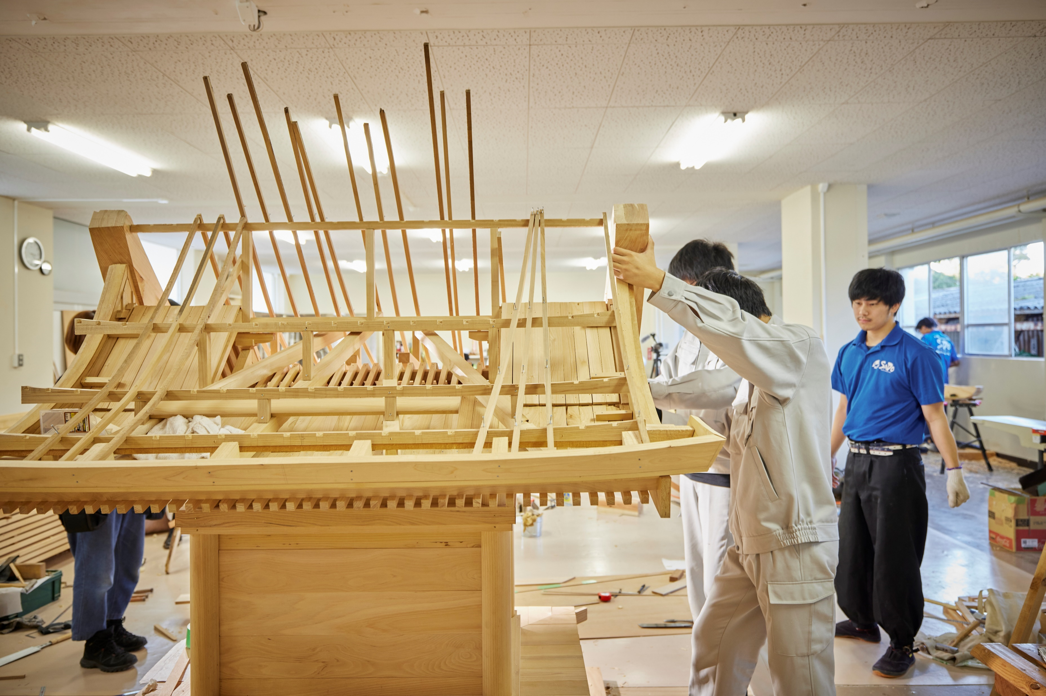
1-1-3.マクロシステムの理念/方針
【参考】コンピュータの宮大工集団とは、
創業時から引き継がれてきた当社の価値観です。
宮大工とは、貴重な建物の建築や補修に携わるために幅広い知識や高度な技術を習得し、同時に豊富な実務経験とそれに基づくノウハウを有する者のことです。
当社はこの「コンピュータの宮大工集団」というスローガンに基づいて、①情報システムに関する高度なスキルとノウハウ及びサービス精神を持つ（＝お客様の立場に立って物事を考えることができる）社員を育成しています。
その目的は、②お客様の事業経営に役立つ提案と社会的に意義のある情報サービスを提供することです。
マクロシステムでは、幅広い知識と高度な技術、
同時に、豊富な実務経験とノウハウを有する
スペシャル・エンジニア
を
「宮大工」と称しています。

Slide 28
1-1-3.マクロシステムの理念/方針
【参考】当社が求める人物像とは、
当社では私たちと一緒に以下のような人材に成長し、エンジニア・チームのコアメンバーとして会社の中核を担っていただける方を募集しています。
①一人称で仕事を進めることができる
当社では、当事者意識を持って顧客と組織に貢献できる人物を育成しています。任せられた職務と権限の範囲内で、分からないことは調査し、周囲とコミュニケーションを取りながら問題解決に取り組む意欲のある方とともに、プロジェクトを進めていきたいと考えております。
②チャレンジ精神を持ち続けることができる
当社では、事業環境の変化を先取りする形で、新規事業の開発に挑戦し続けています。そして、新規事業を進めるにあたっては、社員の皆様に新たな業務をお願いすることがございます。未知の分野に挑戦するのは勇気のいることかと思いますが、現状に安住することなく、チャレンジする心を備えてほしいと願っています。
③継続的に勉強を続けることができる
当社は社員の育成に力を入れ、社員の成長をサポートしています。社員一人一人の志向と適性を考慮し、個人として長期的な競争優位を築いていただくために、仕事の基礎力を教授したり、最新の技術・開発手法に触れられる機会を提供します。社員の皆様には、「自学自習」の精神を培い、折に触れて勉強を続けることをお願いしています。

Slide 29


1-1-3.マクロシステムの理念/方針
【参考】コンピュータの宮大工集団とは、
創業時から引き継がれてきた当社の価値観です。
宮大工とは、貴重な建物の建築や補修に携わるために幅広い知識や高度な技術を習得し、同時に豊富な実務経験とそれに基づくノウハウを有する者のことです。
当社はこの「コンピュータの宮大工集団」というスローガンに基づいて、①情報システムに関する高度なスキルとノウハウ及びサービス精神を持つ（＝お客様の立場に立って物事を考えることができる）社員を育成しています。
その目的は、②お客様の事業経営に役立つ提案と社会的に意義のある情報サービスを提供することです。
マクロシステムでは、幅広い知識と高度な技術、
同時に、豊富な実務経験とノウハウを有する
スペシャル・エンジニア
を
「宮大工」と称しています。

Slide 30

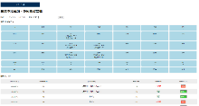


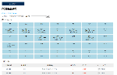
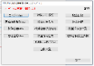

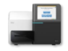


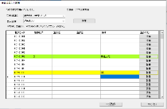

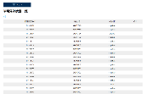
1-1-3.マクロシステムの理念/方針
【参考】コンピュータの宮大工集団が作ったシステム例
いち早くＰＣＲ検査システムを開発し、運用することができたことで、他社に先駆けてPCR検査を一手に引き受け、
社会貢献することができました。
検体検査場
データセンタ
PCRシステム
③受付、輸送手配
自治体等報告資料出力
病院・クリニック
VPN閉域網
①検体採取
②検査予約
PCRシステム
⑤ＰＣＲ検査
④検体輸送
⑦検査結果を報告
⑥検査結果入力

Slide 31
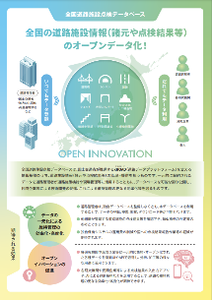
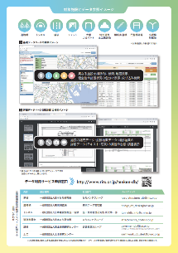
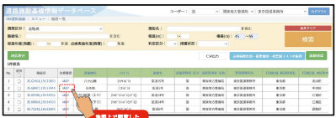
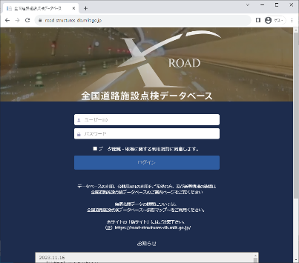
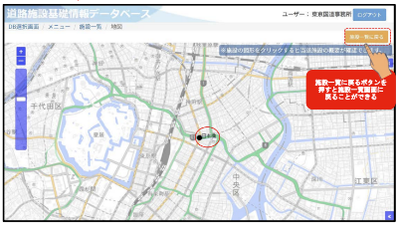
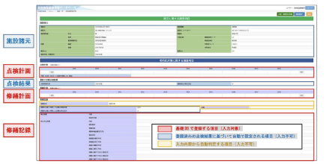
1-1-3.マクロシステムの理念/方針
【参考】コンピュータの宮大工集団が作ったシステム例
全国道路施設データベース（道路橋）は、道路橋の諸元、点検結果、補修･補強履歴等に関するデータを閲覧・登録するシステムです。
※収納するデータは、国土交通省で収集、保管されている関連し調査、調書、台帳類に基づいたものです。
道路橋リスト
道路橋マップ
道路橋の点検データ

Slide 32

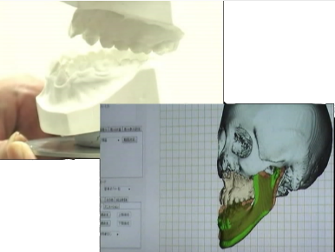
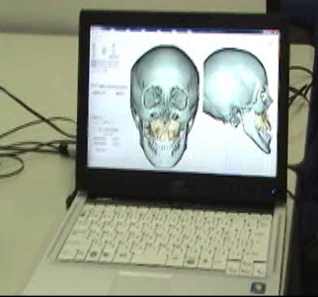
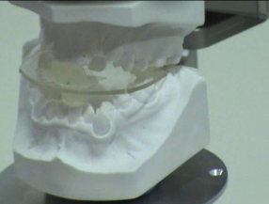
1-1-3.マクロシステムの理念/方針
【参考】コンピュータの宮大工集団が作ったシステム例
歯のズレだけではなく骨格のズレが著しく大きい場合に、矯正歯科治療に加えて土台の骨ごと動かす手術を併用して、かみ合わせを改善する治療をシミュレーションを使って確認できます。
①患者から歯形を収集し、模型を作成
③歯を動かすと3D映像もリアル
タイムに動きます。
④手術の状況を3D映像の
シミュレーションで確認できます。
②模型に対して手術を行います。

Slide 33



1-1-4.キャリアデザイン
当社では、「コンピュータの宮大工集団」というスローガンを掲げて、日々研鑽を積みながら顧客満足度の高いサービスを提供することを会社方針としています。
社員個人のキャリアプランについては、会社方針に沿うような内容としつつ、同時に社員自身の目標に向かって技術と人間力を磨くことができるものを立案しています。
会社方針
「情報システムの仕事をさせていただけることが一番の幸せ」と考える宮大工集団
お客様に安心して情報システムを御利用いただくために、私たち一人一人が情報サービス提供者としての自覚を持って誠実に仕事に取組み、 日々たゆまぬ研鑽を積みながらも、情報システムに関わる仕事を天職と考えて能動的に仕事を進めていきます。
目標に向かって！
道はまっすぐ
ではない
個人方針
自身の目指す姿？目標？ キャリアデザイン
自身がこれから何のために仕事をするのか、IT技術を使って何を行いたいのか？
お金？名誉？奉仕？自己満足？
何度も変更可能

Slide 34
1-1-4.キャリアデザイン
キャリアデザインは、個人の進む道
キャリアデザインを考えることで、３年後、５年後、１０年後の自分を想像しやすくなると思います。
なりたい自分を想像することで、自分に足りないものが何で、足りないものを身に着けるためにどう行動すればよいか、目標とやるべきことが明確になります。
ここでは、キャリアデザインを設計し、今後の自分の道筋を決めます。(変更はいつでもok！)
キャリアデザインを行うことで「ぶれない自分」を作ることができます。
自身が誇れる幹を作ってから、枝葉（関連知識）を増やすことによって、幅広い知識・技術力を持つことができます。
キャリアデザインは、将来のなりたい自分を実現するために、職業人生（キャリア）を主体的に設計していきます。
目標となる姿が明確であれば、そのためにどのようなスキルや能力を獲得する必要があり、どのような行動をとっていけばいいのか、具体的な計画が立てられます。
具体的な計画があれば、計画に沿って行動しやすくなります。行動できればその先にある理想の自分像を実現できる日が来るでしょう。
キャリアデザインの設計が難しい場合は、キャリアのプロである転職エージェントに相談するのもおすすめです。客観的立場から的確なキャリアアドバイスをもらうことができます。
将来なりたい自分を実現し、仕事もプライベートも充実した人生を送るためにも、ときには柔軟に見直しながらキャリアデザインを考えていきましょう。

Slide 35

1-1-4.キャリアデザイン
キャリアデザインとは
キャリアデザインとは、将来のなりたい自分を実現するために職業人生（キャリア）を主体的に設計・構築することです。
キャリアデザインは昨今の日本の雇用状況の変化を受け、キャリアについて自律的に考えていく必要性が生まれたことにより、注目されるようになりました。
キャリアデザインは会社や上司に決定されるものではなく、自分自身で設計しなくてはなりません。そのためには自己理解を深め、今後どのようなキャリアを築いていきたいか、明確化する必要があります。

Slide 36
1-1-4.キャリアデザイン
キャリアプランやキャリアパス、キャリア形成との違い
キャリアデザインと似た言葉に、キャリアプランやキャリアパス、キャリア形成がありますが、それぞれの意味は異なります。いずれも自分のキャリアを考える上で大事なキーワードなので、違いを理解しておきましょう。
 | 説明
キャリアプラン | 「キャリアプラン（Career Plan）」を直訳すると、「職歴の計画」となります。つまり、「これからの人生でどのような仕事をしていきたいか」をプランニングすることを意味します。キャリアデザインがプライベートも含めて考えるのに対し、キャリアプランは仕事にフォーカスするのが大きな違いです。今後やりたい仕事や理想の働き方を目標として設定し、それを達成するために何をするかを計画します。
キャリアパス | 英語で「キャリア（Career）」は「経歴・職歴」、「パス（Path）」は「道」です。つまりキャリアパスとは、目標とする職務や職位に辿り着くまでの道筋を意味します。キャリアデザインやキャリアプランでは転職や独立なども含めた職歴をプランニングしますが、キャリアパスは一つの企業内での出世や昇進のルートを示すものであり、主に企業が社員に提示します。
キャリア形成 | キャリア形成とは、なりたい自分に向かって進んでいくうえで必要なスキルを獲得していくことです。キャリアデザインで立てた人生計画を実現するために、勉強して資格を取得したり、経験を積み重ねたりして自己実現を図ります。 キャリア形成は早い段階で考えておく必要があります。なぜなら、自分が望む人生を実現するにはどのようなスキルが必要なのか考え、早めにスキル獲得のための行動をとることができれば、その後の計画実現がスムーズになるからです。

Slide 37

1-1-4.キャリアデザイン
キャリアデザインの必要性
キャリアデザインが求められる背景には、社会情勢や企業、働く人の意識や価値観が多様化したことが挙げられます。
実際に終身雇用制度や年功序列制度などを導入している会社が少なくなったことで、人材の流動性が高まっています。それにともない複数回の転職も珍しくなくなり、学歴や職歴よりもスキルや能力が重視される雇用へと変化してきているのが昨今の傾向です。
つまり、キャリアデザインを設計し、実現に必要なスキルや能力をキャリア形成しているかによって、今後の働き方や人生そのものが大きく左右される時代になっているのです。
またキャリアデザインを設計し、自分のスキルや能力、理想像を明確にしておけば、転職にも役立ちます。企業の採用面接では志望動機や転職の理由、入社後の目標などについて質問されますが、キャリアデザインが明確であれば自信を持って一貫性のある回答ができるでしょう。
年功序列や終身雇用といった従来の働き方の概念が崩壊しつつある今、働く人それぞれが自分に合ったキャリアデザインを設計することが重要です。

Slide 38

1-1-4.キャリアデザイン
キャリアデザインの設計方法
キャリアデザインを設計するには、「Can（できること）」「Will（したいこと）」「Must（やらなければならないこと）」の3つを明らかにする作業が必要となります。それぞれの作業でやるべきことは次の通りです。
【ステップ１】Can ～自分の現状を知る～
まずは「今の自分に何ができるのか」を知ることが大切です。これまでにどんな仕事を経験し、どのような成果を上げて、どんなスキルが身についたのかを振り返り、キャリアの棚卸しをしましょう。
振り返りをする際は、経験、実績、仕事で関わった人、工夫したこと、経験を通じて身についたことなどを、紙に書き出していきます。成功体験や失敗体験、やりがいを感じたことや嫌だったことなども合わせて書き出すと、自分の強みや弱みを整理できます。それぞれの項目を書き込める表を作って書き込んでいくと、情報をまとめやすくなるのでお勧めです。
〈記入例〉
経験：Webサイトの改善企画
実績・成果：会員獲得数10万人→15万人（前年比150％）
関係者：デザイナー、コーダー
工夫したこと：売上を意識したサイト改善
身についたスキル：アクセス解析の知識、デザイナーなど関係者との調整

Slide 39
1-1-4.キャリアデザイン
【ステップ２】Will ～将来なりたい像を明確にする～
キャリアのゴールとなる「将来なりたい像」を明確にします。「裁量をもって働く」「管理職になる」「フリーランスとして仕事をする」「育児と仕事を両立させる」「世界で活躍する人材になる」など、働き方や役職、仕事内容などについて自分の理想の姿を考えてください。
同時に「なぜそうなりたいのか」という理由も考えるといいでしょう。自分が望むキャリアと描いたゴールの間にズレがないかを確認するためです。
例えば将来なりたい像を「課長になる」と設定したのに、理由が「年収が上がるから」だったら、今の会社で課長を目指さなくても、より年収水準の高い業界や会社に転職すればゴールを達成できてしまいます。よってこの場合、ゴール設定を「年収1000万円稼ぐ」などとした方が、本当に自分がなりたい像にマッチする可能性があります。
さらに、ゴールを達成するために必要な能力や経験、役割なども考えます。「年収1000万円稼ぐ」をゴールにするなら、どのようなスキルを身につけ、どんな実績を積み、どのポジションに就けばそれが実現できるのかを具体化しましょう。これは次のステップ３に進むために欠かせない作業となります。

Slide 40
1-1-4.キャリアデザイン
【ステップ３】Must ～ギャップを埋めるためにやるべきことを整理する～
「Can＝今できること」と「Will＝将来なりたい像」のギャップを埋めるために、何をすべきかを明確にします。将来なりたい像を実現するには、現状で足りていないスキルや経験を身につけることが必要です。最終ゴールから逆算して、「何歳までに何をするか」を考え、年齢ごとの目標を設定してください。
例えば、「35歳で管理職になる」というゴールを設定し、そのために必要なスキルとして「マネジメントの経験・実績、業界の知見」を挙げたとします。現在の自分は25歳でマネジメント経験がない場合、ゴールから逆算して、「28歳までに個人の実績を上げる」「30歳で後輩育成もできるリーダー的存在になる」といった段階ごとの目標を設定します。
最終ゴールを達成するまでのキャリアステップが描けたら、最初のステップに向けて、ギャップを埋めるための具体的な行動を書き出します。28歳までに個人の実績を上げるための行動なら、「今より１日あたり５件多くアポをとる」「PDCAを回して業務効率を上げる」などの行動が考えられるでしょう。明日から実際に始められるように、行動はできるだけ具体化するのがポイントです。

Slide 41

1-1-4.キャリアデザイン
キャリアデザインを設計するポイント
ポイント | 説明
ポータブルスキルに注目する | Can（できること）を知るために、自分の強みや弱み、身についたスキルなどを整理する際は、ポータブルスキルを意識するといいでしょう。 ポータブルスキルとは、業種や職種が変わっても使える汎用的なスキルのこと。エクセルで集計・分析ができる、経理の知識があるといった業務遂行能力、コミュニケーション力や調整力などのヒューマンスキルが代表的です。 人材の市場価値を決めるベースとなる要素のため、キャリアチェンジや転職を考えるなら、ポータブルスキルを身につけることが大事です。キャリアの棚卸しをする際は、「今の自分はどんなポータブルスキルを持っているか」を意識しながら紙に書き出すと、現在の自分に足りないスキルを把握しやすくなります。
柔軟性を持つ | キャリアデザインは定期的に見直すことが大事です。仕事や環境が変われば自分の考えや気持ちも変化しますし、家庭の事情などで思い描いていたキャリアステップを歩むのが難しくなることもあるからです。 一度描いたキャリアデザインにこだわりすぎると、目の前のチャンスを見逃してしまうリスクがあります。「自分が次にやるべきことはこれ」と決めつけてしまうと、変化後の状況に合った仕事や役割を得る機会があっても、気づかずに終わってしまう可能性があるのです。 長い人生に変化はつきものと考え、何か変化があればキャリアデザインを見直す習慣をつけるなど、柔軟性を持って自分のキャリアと向き合うことが必要です。
周囲からアドバイスを受ける | 自分一人で考えたキャリアデザインが最適なものとは限りません。自分のことだからこそ先入観や思い込みがあったり、他人から見た強みや弱みに気づかないこともあります。キャリアデザインを設計したら、信頼できる友人や上司に見せて、本当に自分に合っているかを客観的に判断してもらうといいでしょう。 身近な人に相談しにくい場合は、キャリアのプロである転職エージェントに相談するのもお勧めです。キャリアアドバイザーがカウンセリングを行い、これまでの経験や実績などを一緒に振り返りながら、現状と将来なりたい像を明確にし、ゴールに向けてやるべきことをアドバイスします。キャリアデザインについてわからないことや不安なことがあれば、ぜひ一度type転職エージェントにご相談ください。

Slide 42
1-1-4.キャリアデザイン
キャリアデザインは柔軟に変化させることが大切
キャリアデザインを設計することは、自分に合った働き方で人生を充実させるために大切です。しかし、一度設計したからといって、後から変更してはいけないというわけではありません。
近年、テクノロジーの進化やビジネスモデルの変化などで、働く人の価値観や企業としての在り方も多様化しています。物事の移り変わりが激しい現在では変化を受け入れて柔軟に対応していくことが求められます。そのため、時代の変化に合わせてキャリアデザインも定期的に見直してみるとよいでしょう。「設計通りに目標を達成する」というよりも、「将来なりたい自分」や「どんな人生を送りたいのか」という大きなテーマに照準を合わせて、時代の変化に適応しながら、必要に応じて柔軟に考えていくことが大切です。
https://type.career-agent.jp/knowhow/column/career_design.html

Slide 43
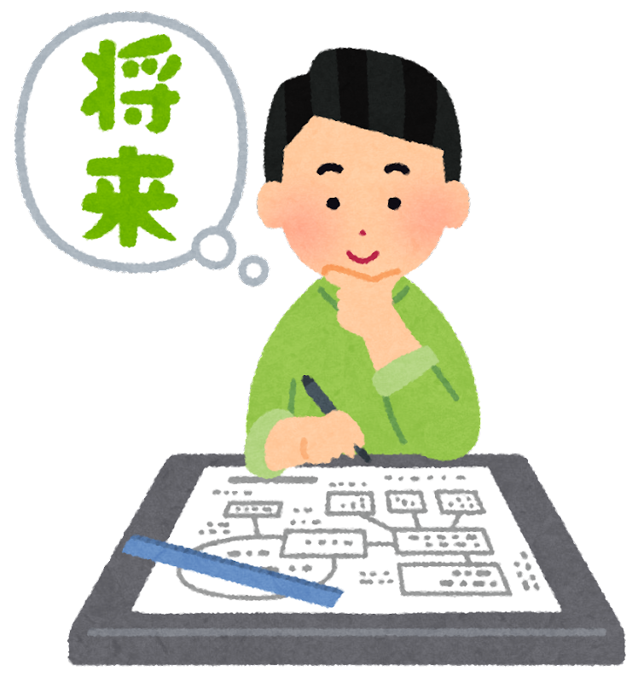
1-1-4.キャリアデザイン
キャリアデザインを考えよう
それでは、実際に自分のキャリアデザインについて「キャリアビジョンシート」を使って書いてみましょう。

Slide 44
1-1-4.キャリアデザイン
キャリアビジョン
■将来から自分への要求・機体
３年後までのコミットメント
■行動目次
■行動計画
■キャリア形成上の価値観
過去から３年後までの現状
■強み
■これまでのキャリア、現状の役割
■現状の課題
■弱み
■阻害要因
■成功体験

Slide 45
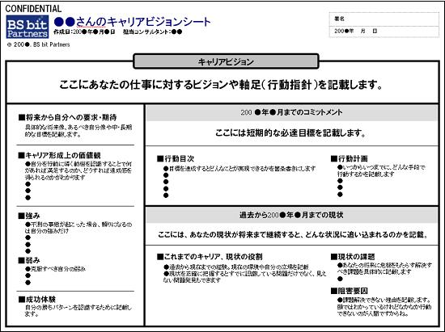
1-1-4.キャリアデザイン
キャリアシートの書き方
現状把握 | ・これまでのキャリア、現状の役割 ・現状の課題 ・課題解決できない阻害要因
価値観 | ・将来から自分への要求・期待 ・キャリア形成上の価値観 ・強み ・弱み ・成功体験
コミットメント | ・行動目次 ・行動計画
キャリアビジョン | ・軸足（行動指針）

Slide 46
1-1-4.キャリアデザイン
当社が考える「キャリアデザイン」分野
当社ではIT技術者を、「SE/プログラマー」と、「ネットワークエンジニア」の２つの分野に分けて育成しています。
今回は、「プログラマー」の実習にチャレンジしていただきます。
【SE/プログラマー】
【ネットワークエンジニア】
自社システム等の開発（設計、製造、試験、リリース、ユーザーサポート等を行います）
言語： C#、Java、PHP、Python 等
DB: PostgreSQL、Oracle 等
OS: Windows、Linux 等
サーバ・ネットワークの管理 (OS: Windows / Linux / Unix) 及びインフラ系のヘルプデスク
必須スキル：サーバ・ルータ・スイッチ等の設計構築スキル、ヘルプ業務に必要なコミュニケーション能力
任意スキル：各種開発言語
基本スキル：基礎知識としての情報処理、セキュリティ、ネットワーク、プログラミング、サーバ技術など

Slide 47
1-1-5.経験からのアドバイス
実務経験者から実習生に向けてのアドバイス！
→必須ではないです！ここでは、高スキル技術者がいつも思っている考え方、ライフスタイルをお伝えしたいと考えていますので、参考にしてみてください。
アドバイス
１．資格と技術
２．技術の基本は広く浅く
３．ワークライフバランス と ワークライフインテグレーション

Slide 48


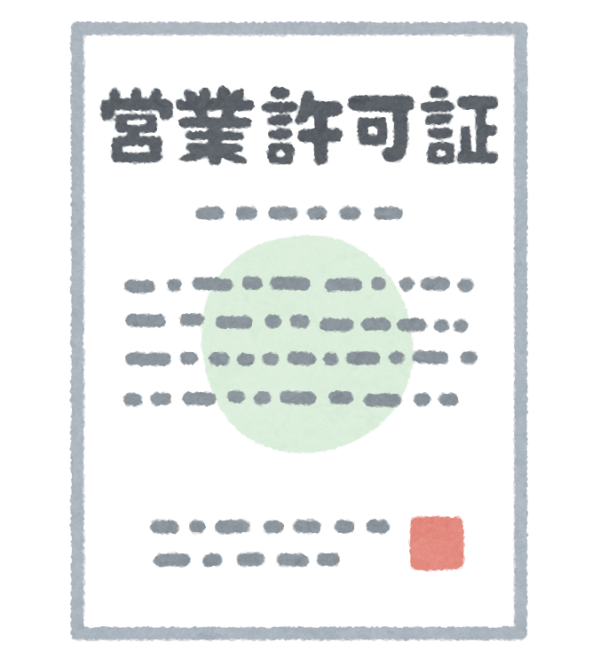

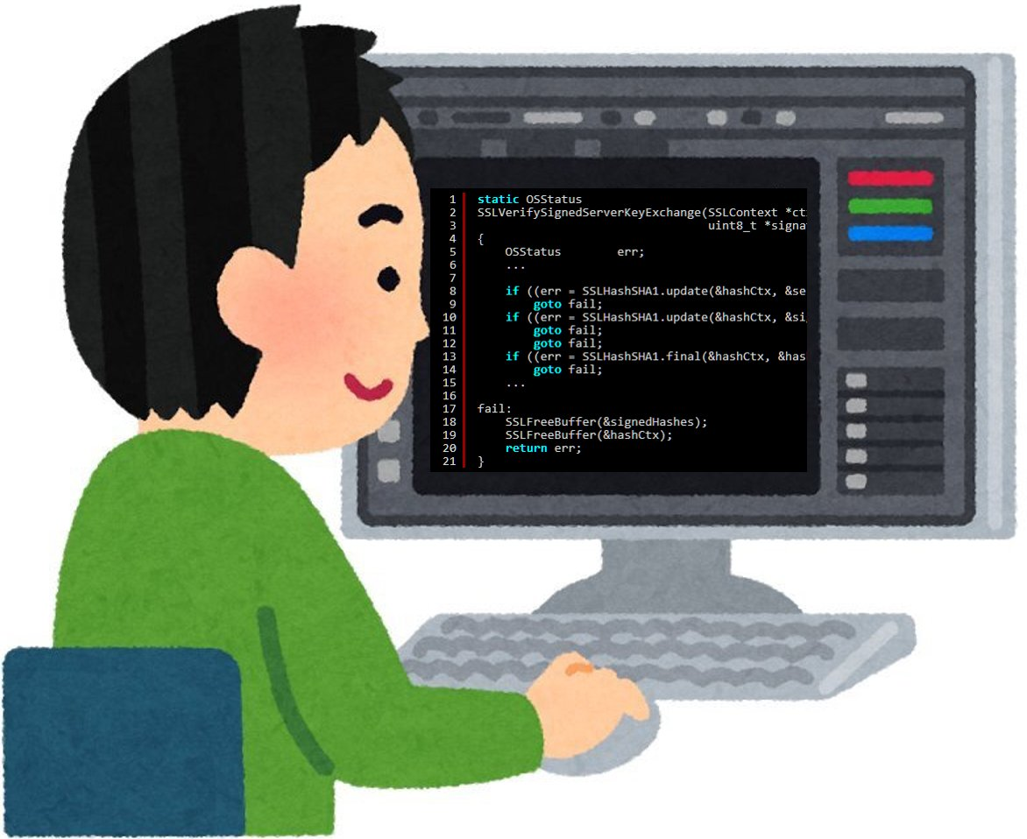


1-1-5.経験からのアドバイス
資格と技術
出来ればいい、作れればいい。確かにそうだ！
しかし、業務・仕事となると幅広い技術を独学で覚えると、抜け・漏れが多くなり、品質が低かったり、ロジックの選択肢がなく、無駄なコードを書いてしまうことが多くなります。
そのため、資格試験にチャレンジすることによって網羅的に技術を覚えることができます。
逆に資格試験を沢山持っていても、技術が追い付かなければ、ただ持っているだけ、役に立たない資格になります。
なので、資格と技術は、両立すべきです。

Slide 49
1-1-5.経験からのアドバイス
技術の基本は広く浅く！
仕事を行う上で、必須条件となるのが情報（セキュリティ）リテラシーです。
情報（セキュリティ）リテラシーは、簡単に言えば情報を扱う上で注意しなかればいけないこと、活用するためのルール、ポリシー、マナーになります。リテラシーにかける人間は、重要なデータを扱うことができません。
IT技術、先端技術の基本は、昔も今もあまり変わっていません。
どの分野を選ぶにしても、基本的な技術を把握することによって、早く習得できます。また、技術の幅を広げるときにも、隣り合う技術を薄くとも知っていることによって素早く習得することができます。
ＳＥ
プログラマ
ネットワーク
その他
情報処理基礎
（基本的な幅広い知識を網羅的に学ぶ）
情報（セキュリティー）リテラシー

Slide 50
【参考】
技術の基本は広く浅く！
【参考】私の学び（体験談）
→IT勉強会、セミナー、イベント、公開資料・・・
→競技会(ハッカソン、SecCON)
→Network（JANOG、Interop/Shownet、)
→Developer(connpass、Doorkeeper、atnd、TECH PLAY)
【参考】教育訓練給付制度
https://www.mhlw.go.jp/stf/seisakunitsuite/bunya/koyou_roudou/jinzaikaihatsu/kyouiku.html
【参考】キャリアコンサルティング
https://carigaku.mhlw.go.jp/icc/
【参考】特定支出控除制度におけるキャリアコンサルタントによる証明制度について
https://www.mhlw.go.jp/stf/seisakunitsuite/bunya/koyou_roudou/jinzaikaihatsu/tokuteishishutsukojo.html

Slide 51
1-1-5.経験からのアドバイス
ワークライフバランスと ワークライフインテグレーション
ワークライフバランスとは、
ワークライフバランスとは、仕事と生活のバランスがとれた状態のこと。仕事は生活を支えるために必要なものであり、やりがいを感じさせてくれるものでもあります。しかし、家族や趣味などプライベートの時間も、充実した人生を送るうえで欠かすことができないものです。ワークライフバランスとは、仕事もプライベートもどちらも充実させる働き方・生き方のことを意味します。
ワークライフインテグレーションとは、
ワークライフインテグレーションには、「仕事とプライベートを統合する」という意味があり、働き方改革が謳われる時代で注目が集まっている仕事の考え方です。
ワークライフインテグレーションを導入する方法はいくつかあり、その企業で必要な制度や仕組みを取り入れる必要があります。
働く時間を柔軟にする「フレックスタイム制」や「裁量労働制」、働く場所を柔軟にする「リモートワーク」や「ワーケーション」もライフワークインテグレーションのひとつとしてあげられるでしょう。
また、「リエントリー制度」などを導入することで、例えば子育て期間は家庭に専念して、子育て期間が終わった後に再び働きはじめるといった柔軟な働き方ができます。
現在ではまだ認知度が高くないものの、企業の中には育児や介護を目的とした導入事例もあがっており、今後導入する企業が増える可能性があるでしょう。

Slide 52
1-1-5.経験からのアドバイス
ワークライフバランスとは、仕事とプライベートのバランスを調整して生活が豊かに暮らせるように工夫する意味を持っています。
例えば、「子供を迎えに行くから仕事を早く終わらせる」や「仕事を成功させたいからプライベートの時間を削る」などで調整することです。
一方、ワークライフインテグレーションは、「仕事もプライベートも生活の一部であり、両方が充実することで人生が豊かになる」という考え方で、仕事とプライベートを線引きしません。
こうした要素を持っていることから、ワークライフインテグレーションはワークライフバランスを発展させた考え方とも言えるでしょう。
・ワークライフバランスが注目されていますが、IT業界は「ワークライフインテグレーション」があっているのではと思います。
プライベートで趣味などで行っていること（サイクリングや音楽鑑賞など）は、必ず仕事の中でも役に立つ技術となります。また、クリエイティブな業務は、自由裁量が大きく質を向上させるからです。

Slide 53
1-2.情報処理基本

Slide 54
1-2.情報処理基本
IT技術者（プログラマ）としての基本的な基礎知識を学び、それらがどのようにプログラミングに関わってくるか、を説明します。
目次
No | 項目 | 説明
1 | ハードウェア
2 | ソフトウェア
3 | ネットワーク
4 | データベース
5 | アルゴリズムとデータ構造
6 | システム開発
7 | プログラミング
8 | セキュリティ

Slide 55
1-2-1.ハードウェア
システムを開発するうえでハードウェアの知識は重要です。
最近では、ＣＰＵ内部に高速、並列処理特化型のコアが存在し、処理によって割り振りを変えるなど、今までと同じように開発していると極端に遅いなどの事象に見舞われます。
また、複雑な処理になるにしたがってメモリを使った処理が多くなりますが、メモリを意識せずにシステムを開発すると膨大なメモリを消費し、運用コストがかかることとなります。
ここでは、ハードウェアの基礎知識について説明します。

Slide 56
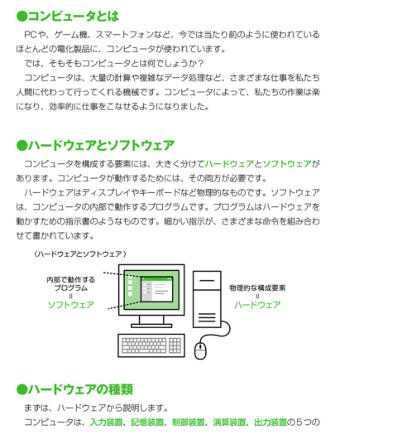
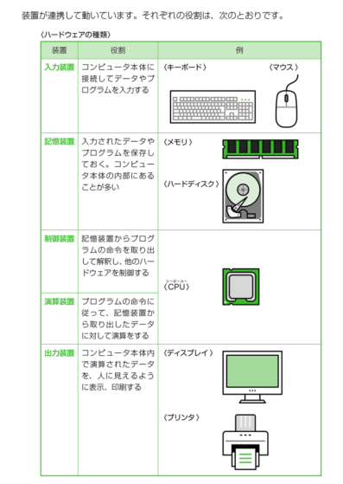
1-2-1.ハードウェア

Slide 57
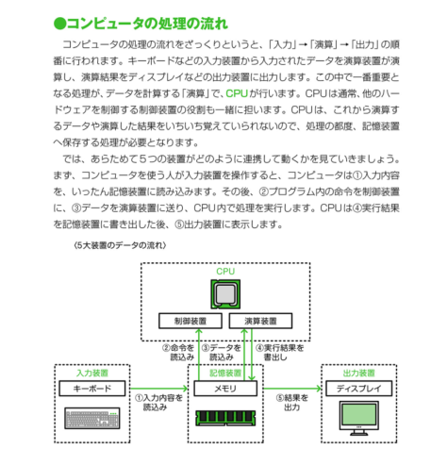
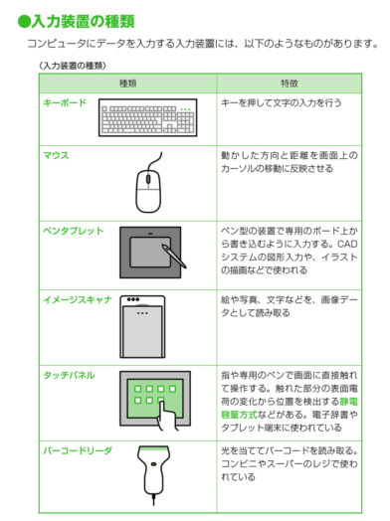
1-2-1.ハードウェア

Slide 58
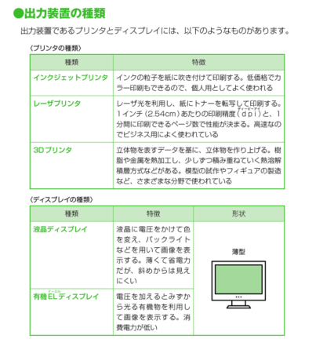
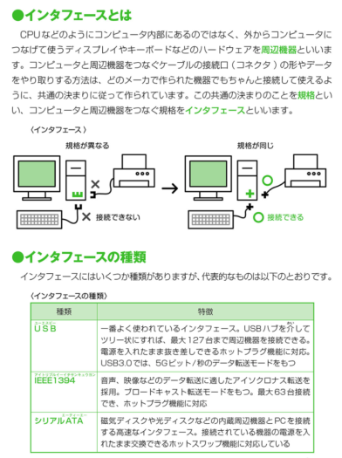
1-2-1.ハードウェア

Slide 59
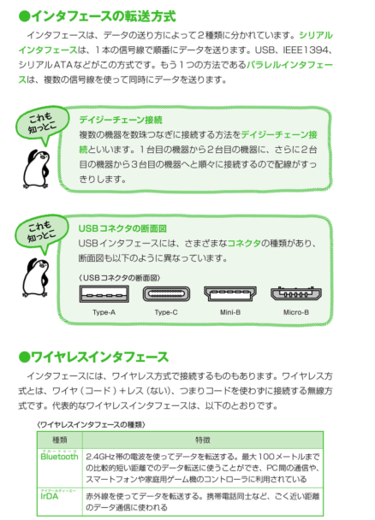
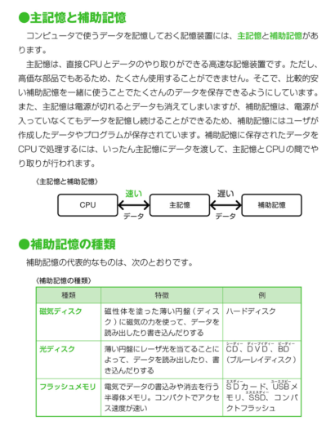
1-2-1.ハードウェア

Slide 60
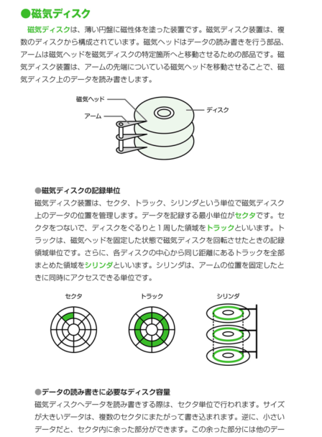
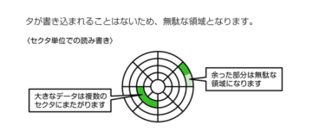
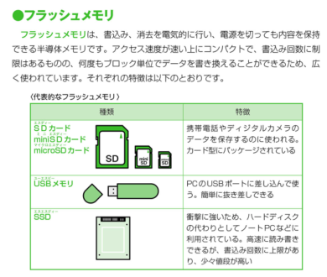
1-2-1.ハードウェア

Slide 61
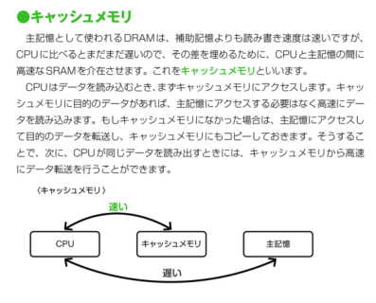
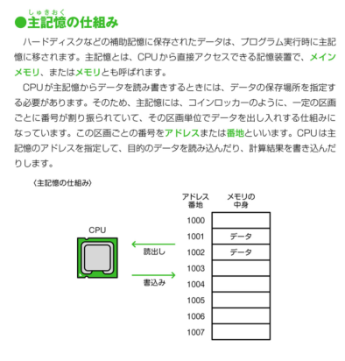
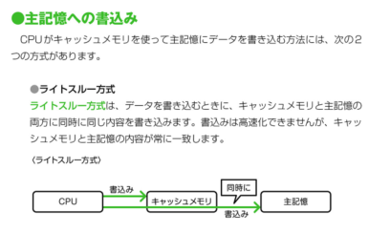
1-2-1.ハードウェア

Slide 62
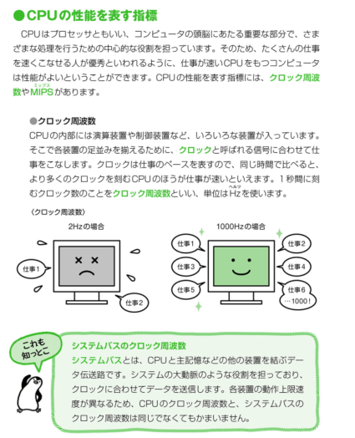
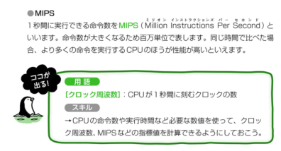
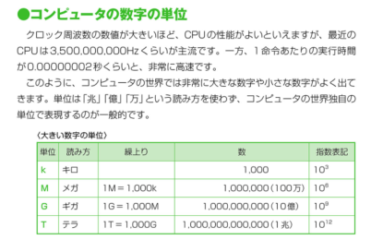
1-2-1.ハードウェア

Slide 63
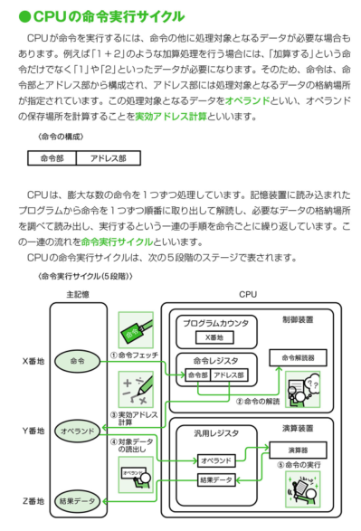
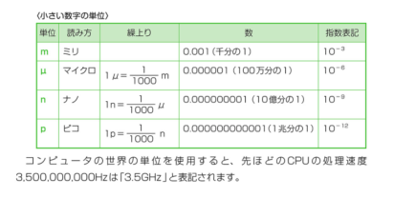

1-2-1.ハードウェア

Slide 64



1-2-1.ハードウェア

Slide 65


1-2-1.ハードウェア

Slide 66

1-2-1.ハードウェア

Slide 67
1-2-2.ソフトウェア
システム開発をするうえでソフトウェア、オペレーティングシステムはハードウェアとともに重要な技術です。
Windowｓ、Linuxともにシステム開発を行う上ではその恩恵に預かりながら開発したシステムを稼働させます。
ここでは、ソフトウェアについての基礎知識について説明します。

Slide 68


1-2-2.ソフトウェア

Slide 69


1-2-2.ソフトウェア

Slide 70


1-2-2.ソフトウェア

Slide 71


1-2-2.ソフトウェア

Slide 72


1-2-2.ソフトウェア

Slide 73
1-2-3.ネットワーク
ここでは、ネットワークの基礎知識について説明します。

Slide 74


1-2-3.ネットワーク

Slide 75


1-2-3.ネットワーク

Slide 76


1-2-3.ネットワーク

Slide 77


1-2-3.ネットワーク

Slide 78


1-2-3.ネットワーク

Slide 79


1-2-3.ネットワーク

Slide 80


1-2-3.ネットワーク

Slide 81


1-2-3.ネットワーク

Slide 82


1-2-3.ネットワーク

Slide 83


1-2-3.ネットワーク

Slide 84


1-2-3.ネットワーク

Slide 85


1-2-3.ネットワーク

Slide 86


1-2-3.ネットワーク

Slide 87


1-2-3.ネットワーク

Slide 88
1-2-4.データベース
データベースとは、言葉の通りデータを集めたものを指します。データベースで管理されるデータは特定の共通項目を持っているという特徴があります。たとえば「人」のデータベースであれば、「名前」や「年齢」「住所」などの共通項目を持つことになります。共通項目を持つデータを集めることで、データの整理や検索などがしやすいようになっています。

Slide 89


1-2-4.データベース

Slide 90


1-2-4.データベース

Slide 91


1-2-4.データベース

Slide 92


1-2-4.データベース

Slide 93


1-2-4.データベース

Slide 94


1-2-4.データベース

Slide 95


1-2-4.データベース

Slide 96


1-2-4.データベース

Slide 97


1-2-4.データベース

Slide 98


1-2-4.データベース

Slide 99


1-2-4.データベース

Slide 100


1-2-4.データベース

Slide 101



1-2-4.データベース

Slide 102
1-2-5.アルゴリズムとデータ構造
プログラミングを行う上でとても重要な、アルゴリズム。
先人の方々が考えスマートなロジック（アルゴリズム）を学ぶことによって、独自ロジックよりも簡素で高速なプログラムを作ることができます。
また、データを格納するデータ構造も大量のデータを扱うためには、重要なポイントです。

Slide 103


1-2-5.アルゴリズムとデータ構造

Slide 104


1-2-5.アルゴリズムとデータ構造

Slide 105


1-2-5.アルゴリズムとデータ構造

Slide 106


1-2-5.アルゴリズムとデータ構造

Slide 107


1-2-5.アルゴリズムとデータ構造

Slide 108


1-2-5.アルゴリズムとデータ構造

Slide 109


1-2-5.アルゴリズムとデータ構造

Slide 110


1-2-5.アルゴリズムとデータ構造

Slide 111


1-2-5.アルゴリズムとデータ構造

Slide 112


1-2-5.アルゴリズムとデータ構造

Slide 113


1-2-5.アルゴリズムとデータ構造

Slide 114


1-2-5.アルゴリズムとデータ構造

Slide 115


1-2-5.アルゴリズムとデータ構造

Slide 116


1-2-5.アルゴリズムとデータ構造

Slide 117


1-2-5.アルゴリズムとデータ構造

Slide 118


1-2-5.アルゴリズムとデータ構造

Slide 119

1-2-5.アルゴリズムとデータ構造

Slide 120
1-2-6.システム開発
システム開発は一般的に長期間のプロジェクトとなり、多額のコストも発生します。システム開発の失敗はプロジェクトの失敗にとどまらず、経営の失敗につながるものです。
システム開発を成功に導くために、様々な開発手法が考え出されています。システムの開発手法は一通りではなく、業務やシステムの特性に応じて様々な選択肢から選ぶ必要があります。

Slide 121


1-2-6.システム開発

Slide 122


1-2-6.システム開発

Slide 123


1-2-6.システム開発

Slide 124


1-2-6.システム開発

Slide 125


1-2-6.システム開発
ソフトウェア要件定義（外部設計）

Slide 126


1-2-6.システム開発
ソフトウェア詳細設計

Slide 127
1-2-7.プログラミング
プログラムを書くための専用言語をプログラミング言語といいます。プログラムとは、コンピュータ上で計算や画面表示などの処理を行う際に、その実施内容を記述した文章のことです。
コンピュータを操作するために、定められた記述方法でプログラムを記述し、実行することで様々なコンピュータ処理を実現することができます。

Slide 128


1-2-7.プログラミング
プログラミング

Slide 129


1-2-7.プログラミング

Slide 130


1-2-7.プログラミング

Slide 131


1-2-7.プログラミング

Slide 132


1-2-7.プログラミング

Slide 133


1-2-7.プログラミング
システムのテスト

Slide 134


1-2-7.プログラミング
システムのテスト

Slide 135


1-2-7.プログラミング

Slide 136


1-2-7.プログラミング
レビュー手法

Slide 137
1-2-8.セキュリティ
情報セキュリティとは、情報資産を保護するための対応を行うことを指します。厳密な定義としては、情報資産の機密性・完全性・可用性等を維持することを意味します。これらの用語はのちに詳細を解説します。
情報セキュリティは、コンピュータシステム上の世界はもちろんのこと、重要情報が記載された契約書等の紙媒体や社員証のようなセキュリティーキーなど、幅広い世界に関係してきます。あらゆる場面において情報資産を守れるようにセキュリティ対策を行うことが重要となります。

Slide 138


1-2-8.セキュリティ

Slide 139



1-2-8.セキュリティ

Slide 140

1-2-8.セキュリティ

Slide 141


1-2-8.セキュリティ

Slide 142


1-2-8.セキュリティ

Slide 143



1-2-8.セキュリティ

Slide 144


1-2-8.セキュリティ

Slide 145
【参考】参考図書
資料内で参考にした図書及びURL
（書籍）かんたん合格 基本情報技術者教科書 令和05年度

Slide 146
1-3.迷った時の考え方、調査の仕方

Slide 147

1-3.迷った時の考え方、調査の仕方
便利なwebサイトやツールの紹介、OSSライブラリ等の使い方、調べ方など、行き詰った時の対応についてアドバイスします。
１．迷った時どうしますか？
２．学びの場

Slide 148
1-3-1.迷ったとき、どうしますか？
システム開発を行っていて迷ったり、考え込んだりしているとき、どうしますか？
いろいろな選択肢があるかと思いますが、
業務システムや客先システムの様に重要度が高いシステムの場合には、なかなか人には聞けないと思います。
そんな時は、「・・・・・を使う」ということで、実習生に伝授いたします。
システム開発を行う前に必ず、サポート体制を検討しましょう。
プロダクト製品のサポート契約は当たり前ですが・・・・。
どんなに情報量の多いオープンソース（実績の多い）でも、活発に活動してない団体のアプリは、最新のOSについていけていなかったり、脆弱性が改修されない場合が多いです。
また、アプリ自体が参照しているライブラリの脆弱性やバグ等にも注意が必要です。

Slide 149


1-3-1.迷ったとき、どうしますか？
■オープンソースはREADMEを、MANコマンドを！
・オープンソースのファイルリスト内には、README.meまたは、README.txtが存在ます。
READMEには、そのプロジェクトの説明や使い方、コード説明へのリンクなど様々な情報が書かれていますので、入手したOSSの使い方や概要を知りたい場合は、まずgithubやサイトからソースコードを探し、ソースファイルリストにあるREADMEを見てみてください。
READMEを読むかコードを読む

Slide 150


1-3-1.迷ったとき、どうしますか？
■オープンソースはREADMEを、MANコマンドを！
・
・Lnuxコマンドで、パラメータ指定に迷ったときは必ずMANコマンドでLinuxコマンドの説明を確認してみてください。
基本的にOSSでもMANコマンドで参照できるドキュメントが付属しています。
ただし、ドキュメントパッケージはディスク容量を消費するので、アプリ本体とは別のパッケージになっている場合が多いです。
そのため、インストールするときにドキュメントパッケージをインストールしていないとMANコマンドでLinuxコマンドの説明を表示することができません。

Slide 151

1-3-1.迷ったとき、どうしますか？
■オープンソースはREADMEを、MANコマンドを！
・
・MANコマンドでLinuxコマンドの説明が表示できない場合は、Linuxコマンドのパラメータに「--help」をつけて実行します。
実行すると、パラメータの一覧、説明が表示されます。
このようにコマンドにHELPパラメータをつけて実行した際に、パラメータ説明が出力されることは、Linux以外のOSでも同様の機能がありGUIやCLIのコマンド開発するときは、このような利用者側の立場に立った配慮も忘れないようにしてください。

Slide 152


1-3-1.迷ったとき、どうしますか？
■オープンソースはREADMEを、MANコマンドを！
・
・オープンソースには必ず支援する団体が営むコミュニティ（情報交換）ボードがあります。
活発に活動しているオープンソースほど、情報量が多く、迷ったときや困ったときの解決策となるでしょう。
microsoftコミュニティ
VUEコミュニティ

Slide 153


1-3-1.迷ったとき、どうしますか？
■オープンソースはREADMEを、MANコマンドを！
・
VUEドキュメントページ
VUEバグ等の掲示板(git issues)

Slide 154
1-3-1.迷ったとき、どうしますか？
■情報収集サイト・リンク１／３
・Publickey
：http://www.publickey1.jp/
・Open Source Security Software
：https://open-source-security-software.net/
・注目テクノロジー アーカイブ | Ledge.ai
：https://ledge.ai/topic/featured/
・ビジネスネットワーク.jp
：https://businessnetwork.jp/home/tabid/36/Default.aspx
・CNET Japan
：https://japan.cnet.com/
・ZDNet Japan--CIOとITマネージャーの課題を解決するオンラインメディア
：https://japan.zdnet.com/
・オープンソース・ソフトウェアの開発とダウンロード - OSDN
：https://ja.osdn.net/
・ITエキスパートのための問題解決メディア - ＠IT
：http://www.atmarkit.co.jp/
・ITpro - エンタープライズICTの総合情報
：http://itpro.nikkeibp.co.jp/
・IT総合情報ポータル「ITmedia」Home
：http://www.itmedia.co.jp/
・NegativeMindException
：https://blog.negativemind.com/
・LoRaにも対応しIoTをリード。マイコンとセンサーに強いST。｜STマイクロ｜マガジン
：https://www.aps-web.jp/magazine/st/v13/
・Can we setup Security Onion in Amazon AWS to monitor AWS instances? · Issue #444 · Snorby/snorby · GitHub
：https://github.com/Snorby/snorby/issues/444

Slide 155
1-3-1.迷ったとき、どうしますか？
■情報収集サイト・リンク２／３
・Watch Headline
：http://www.watch.impress.co.jp/
・WIRED.jp
：https://wired.jp/
・ギズモード・ジャパン | 日本最大級のガジェット＆テクノロジーサイト
：http://www.gizmodo.jp/
・「OSS」記事一覧：EnterpriseZine（エンタープライズジン）
：https://enterprisezine.jp/dbonline/oss
・Google Developers Japan: Google オープンソースの新たなサイト
：https://developers-jp.googleblog.com/2017/04/a-new-home-for-google-open-source.html
・OSS×Cloud News - オープンソース×クラウド情報サイト
：https://www.ossnews.jp/
・ASCII.jp － トップ
：http://ascii.jp/
・日刊工業新聞 ONLINE（オンライン）
：https://online.nikkan.co.jp/
・トップページ｜gihyo.jp … 技術評論社
：http://gihyo.jp/
・ITニュース - BIGLOBEニュース
：https://news.biglobe.ne.jp/it/
・ソフトウェア開発の最新ニュース、ビデオ、ブック
：https://www.infoq.com/jp/
・ビジネス+IT
：https://www.sbbit.jp/

Slide 156
1-3-1.迷ったとき、どうしますか？
■情報収集サイト・リンク３／３
・クラスメソッド発のAWS/iOS/Android技術者必読メディア | Developers.IO
：http://dev.classmethod.jp/
・CodeZine（コードジン）
：https://codezine.jp/
・ComponentOne Studio | グレープシティ コンポーネント製品
：http://c1.grapecity.com/
・NuGet Gallery | Home
：https://www.nuget.org/
・コードを書く全ての人に - builder by ZDNet Japan
：https://builder.japan.zdnet.com/
・スタック・オーバーフロー
：https://ja.stackoverflow.com/
・VBScript Tips
：http://www.whitire.com/vbs/
・HTML5 Responsive FAQ | WordPress.org
：https://ja.wordpress.org/plugins/html5-responsive-faq/#description
・Vuetify — A Material Design Framework for Vue.js
：https://vuetifyjs.com/ja/
・Vue.js
：https://jp.vuejs.org/index.html
・マテリアルカラーパレット — Vuetify
：https://vuetifyjs.com/ja/styles/colors/#section-30de30c630ea30a230eb30ab30e930fc
・フォーム入力バインディング — Vue.js
：https://jp.vuejs.org/v2/guide/forms.html

Slide 157



1-3-1.迷ったとき、どうしますか？
■google Aleartサービス
・gooleＡｌｅａｒｔサービスを利用することによって、関心のあるキーワードが含まれている記事をweb上から探し出し、定期的にメールで情報を送り続けてくれます。
自身で定期的にwebを調査することよりも簡単に情報を集めることができるので、世の中の最新情報を素早く手にすることができます。
私のgoogleAleart設定
https://www.profuture.co.jp/mk/column/45996
最新情報があると随時右のようなメールが送信されます。

Slide 158
1-3-1.学びの場
ここでは、ＩＴ技術者がどんなところで最新の技術を学んでいるのか、普段どんなところに行っているのか、を説明したいと思います。
分野 | 主催 | 名称 | 説明
混合 |  | TECH PLAY
混合 | Microsoft | Virtual Training Days
混合 |  | connpass：IT勉強会カレンダー
ネットワーク系 |  | JANOG Meeting(Japan Network Operator's Group)
開発系 |  | Developers Summit
セキュリティ |  | SECCON(Security Contest)
セキュリティ |  | CTF Time:イベントカレンダー

Slide 159

1-3-1.学びの場
TECH PLAY
https://techplay.jp/calendar/2023-10
テクノロジーに関わる面白そうな勉強会が簡単に見つかればいいのに！という思いから、IT系の様々なイベント・勉強会・交流会・カンファレンスなどの情報を集約して掲載する「TECH PLAY［テックプレイ］」が生まれました。
現在はイベント情報だけでなく、スキルアップやキャリアアップのためのテック記事・技術ブログも掲載しています。
また、集めた情報を掲載するだけでなく、イベントページを作成・公開できるようなイベント管理機能も無料で提供しています。

Slide 160

1-3-1.学びの場
Microsoft Virtual Training Days
https://events.microsoft.com/ja-jp/mvtd?language=%E6%97%A5%E6%9C%AC%E8%AA%9E&clientTimeZone=1&startTime=08:00&endTime=17:00
Microsoft Virtual Training Days は、各ソリューションを最大限にご活用いただくための無料オンライン トレーニングです。さまざまな技術トピックをご紹介し、皆様からのご質問にマイクロソフトのエキスパートがリアルタイムでお答えします。また、各種Microsoft認定資格受験へ向けての学習コンテンツとしてもご活用いただけます。

Slide 161

connpass：IT勉強会カレンダー
https://connpass.com/calendar/?ym=202310
ピンポイントの日付で開催される勉強会をより見つけやすくしたり、全体的な予定を立てやすくしたりと、エンジニアの皆さんがもっとIT勉強会に出会い、ITコミュニティの活動がより活性化されることを目的にしています！

Slide 162

JANOG Meeting(Japan Network Operator's Group)
https://www.janog.gr.jp/
JANOGとはJApan Network Operators' Groupを意味し、インターネットに於ける技術的事項、および、それにまつわるオペレーションに関する事項を議論、検討、紹介することにより日本のインターネット技術者、および、利用者に貢献することを目的としたグループです。

Slide 163

Developers Summit
https://event.shoeisha.jp/devsumi/20230727
Developers Summit（デベロッパーズサミット：デブサミ）は、2003年から毎年開催する、日本最大級のソフトウェア開発者のためのカンファレンスです。社外のデベロッパーと連携を取りながら企画を行い、ソフトウェア開発者が今知っておきたいトピックや、ロールモデルとなるデベロッパーとのさまざまな出会いを創出します。

Slide 164

CTF Time:イベントカレンダー
https://ctftime.org/calendar/
世界中で行われているセキュリティコンテスト(CTF)競技です。
日本ではSECCONが有名ですが、ホワイトハッカーの腕試しを競う大会です。
具体的には、あるファイル内に隠れているフラッグ(コード)を探し当て、正しいフラッグを見つけるまでの時間を競います。
ファイルは、実行するも解析するも自由であり、その手段がハッカーとしての腕を試されます。
勘違いしてならないことは、これはハッカー競技ではありません。
攻撃手法を熟知することで、どのように防御するか？防御を考え安全なコードを書くための学びの場なのです。

Slide 165

SECCON(Security Contest)
https://www.seccon.jp/2023/
SECCONはCTF競技（※）SECCON CTFを中心として、CTFを目指す人向けの「SECCON Beginners」、情報セキュリティ技術に興味がある女性を対象としたコミュニティ「CTF for GIRLS」、セキュリティ技術をハンズオンで学ぶ「SECCON Workshop」、SECCON Contest of Contestに応募された競技やコンテストの企画案・設計案を実際に実施するイベント「SECCONCON」、セキュリティ技術者のためのオープンカンファレンス「電脳会議」のイベントで構成されています。
※ CTF（Capture the Flagの略）は、世界各地で開催されているセキュリティ技術を競うコンテストの総称として利用されています。セキュリティのスキルを用いて隠された答え（Flag）を探し出す攻防形式、答えをサーバーへ送信するクイズ形式などがあります。

Slide 166










学習サイト
マイクロソフトの学習サイト
https://www.youtube.com/watch?v=1tVF9rSA1m0
https://visualstudio.microsoft.com/ja/thank-you-downloading-visual-studio/?sku=Community&channel=Release&version=VS2022&source=VSLandingPage&cid=2030&workload=dotnet-dotnetwebcloud&passive=false#dotnet
英語での解説ですが字幕が表示できます。
英語での解説ですが字幕が表示できます。

